Slide 1
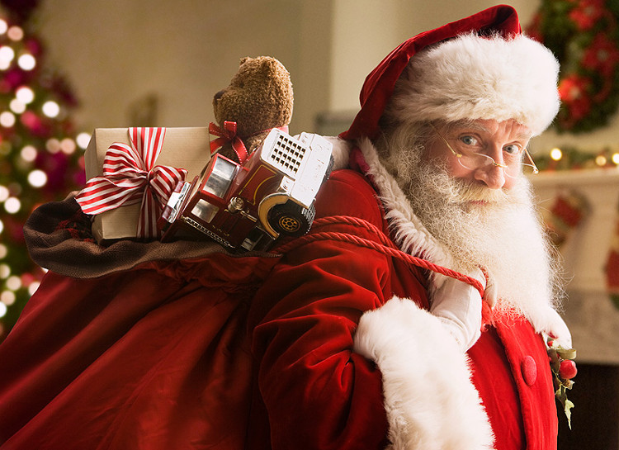
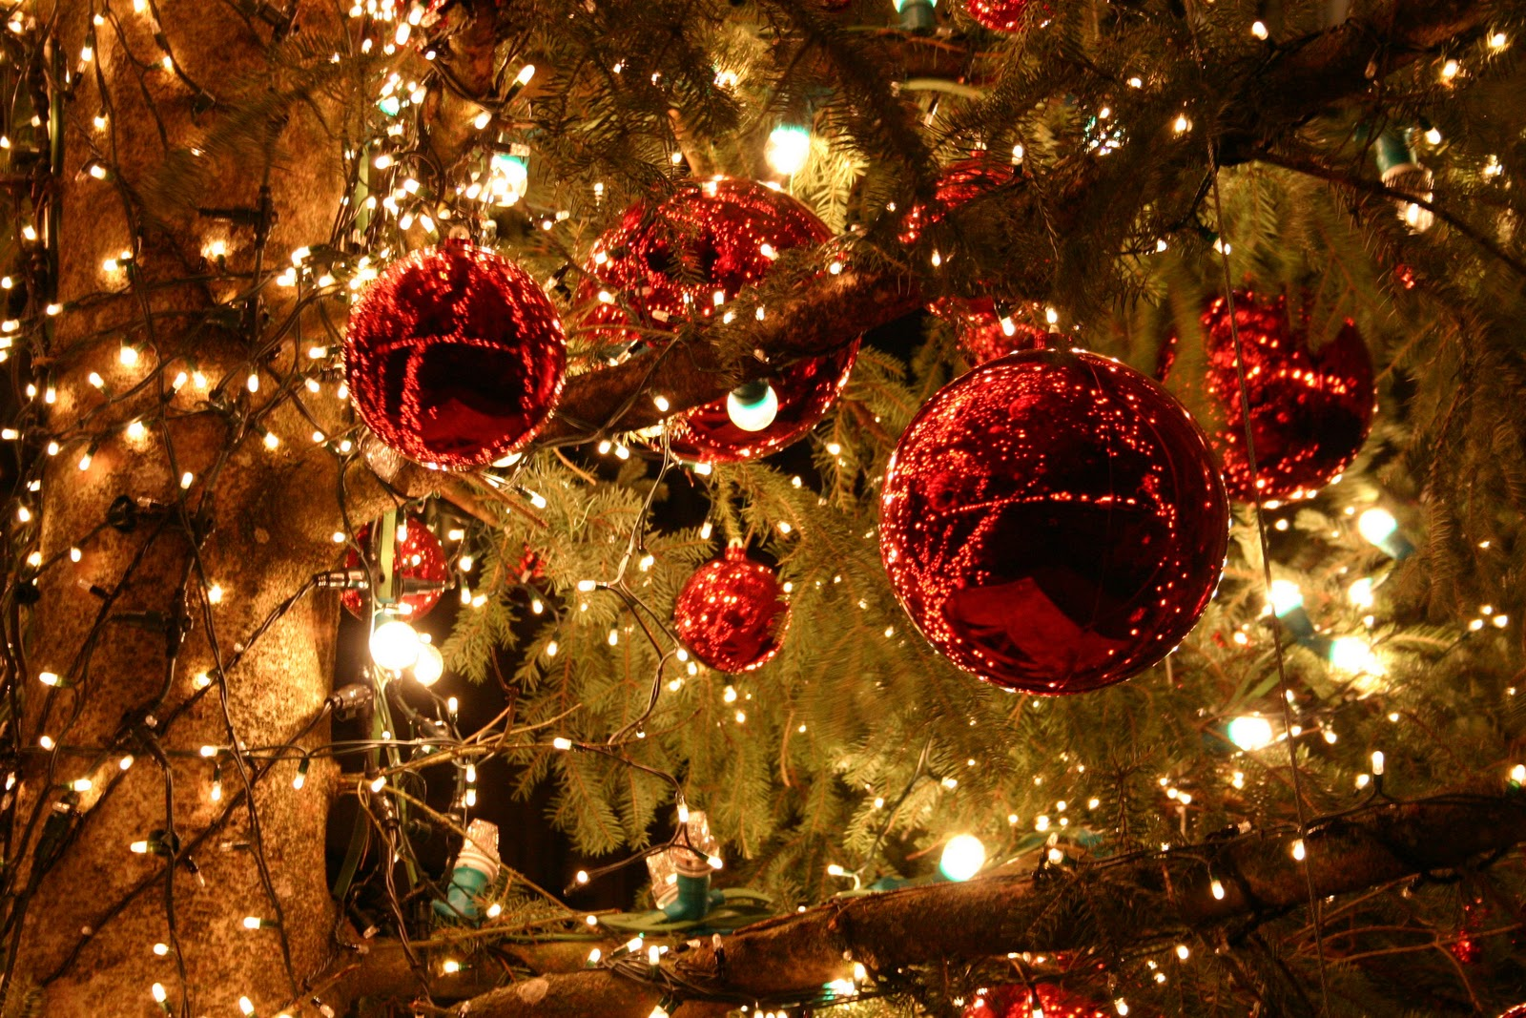
KHỞI ĐỘNG
Nếu được tặng một món quà, em sẽ ước ông gia Nô-en tặng gì cho mình?
?

Slide 2


BÀI 4:
MÁI ẤM GIA ĐÌNH
(tiếp)

Slide 3
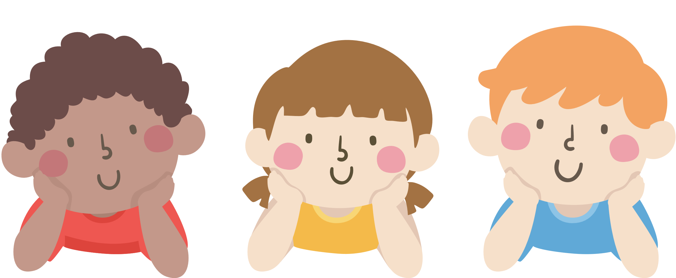
NỘI DUNG BÀI HỌC
Bài đọc 4: Ba con búp bê
Góc sáng tạo: Viết về mái ấm gia đình

Slide 4
BÀI ĐỌC 4:
BA CON BÚP BÊ

Slide 5


HĐ 1: Đọc thành tiếng
Giọng đọc trong bài:
Giọng nhẹ nhàng, tình cảm.
Nhấn giọng, gây ấn tượng với những từ ngữ gợi tả, gợi cảm.
Giấy bồi: giấy dày do nhiều lớp được dán chồng lên nhau, thường dùng để gói hàng hóa.

Slide 6

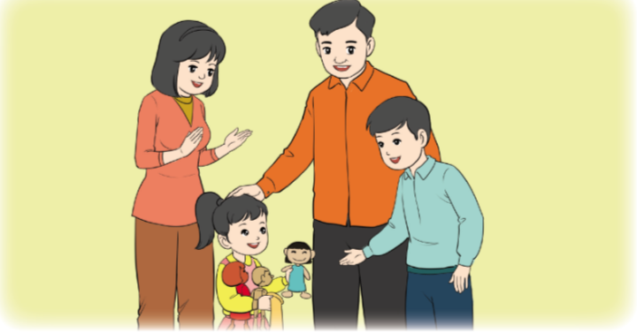


HĐ 2: Đọc hiểu
Bé Mai ao ước điều gì?
Bé Mai ao ước có một con búp bê.

Slide 7

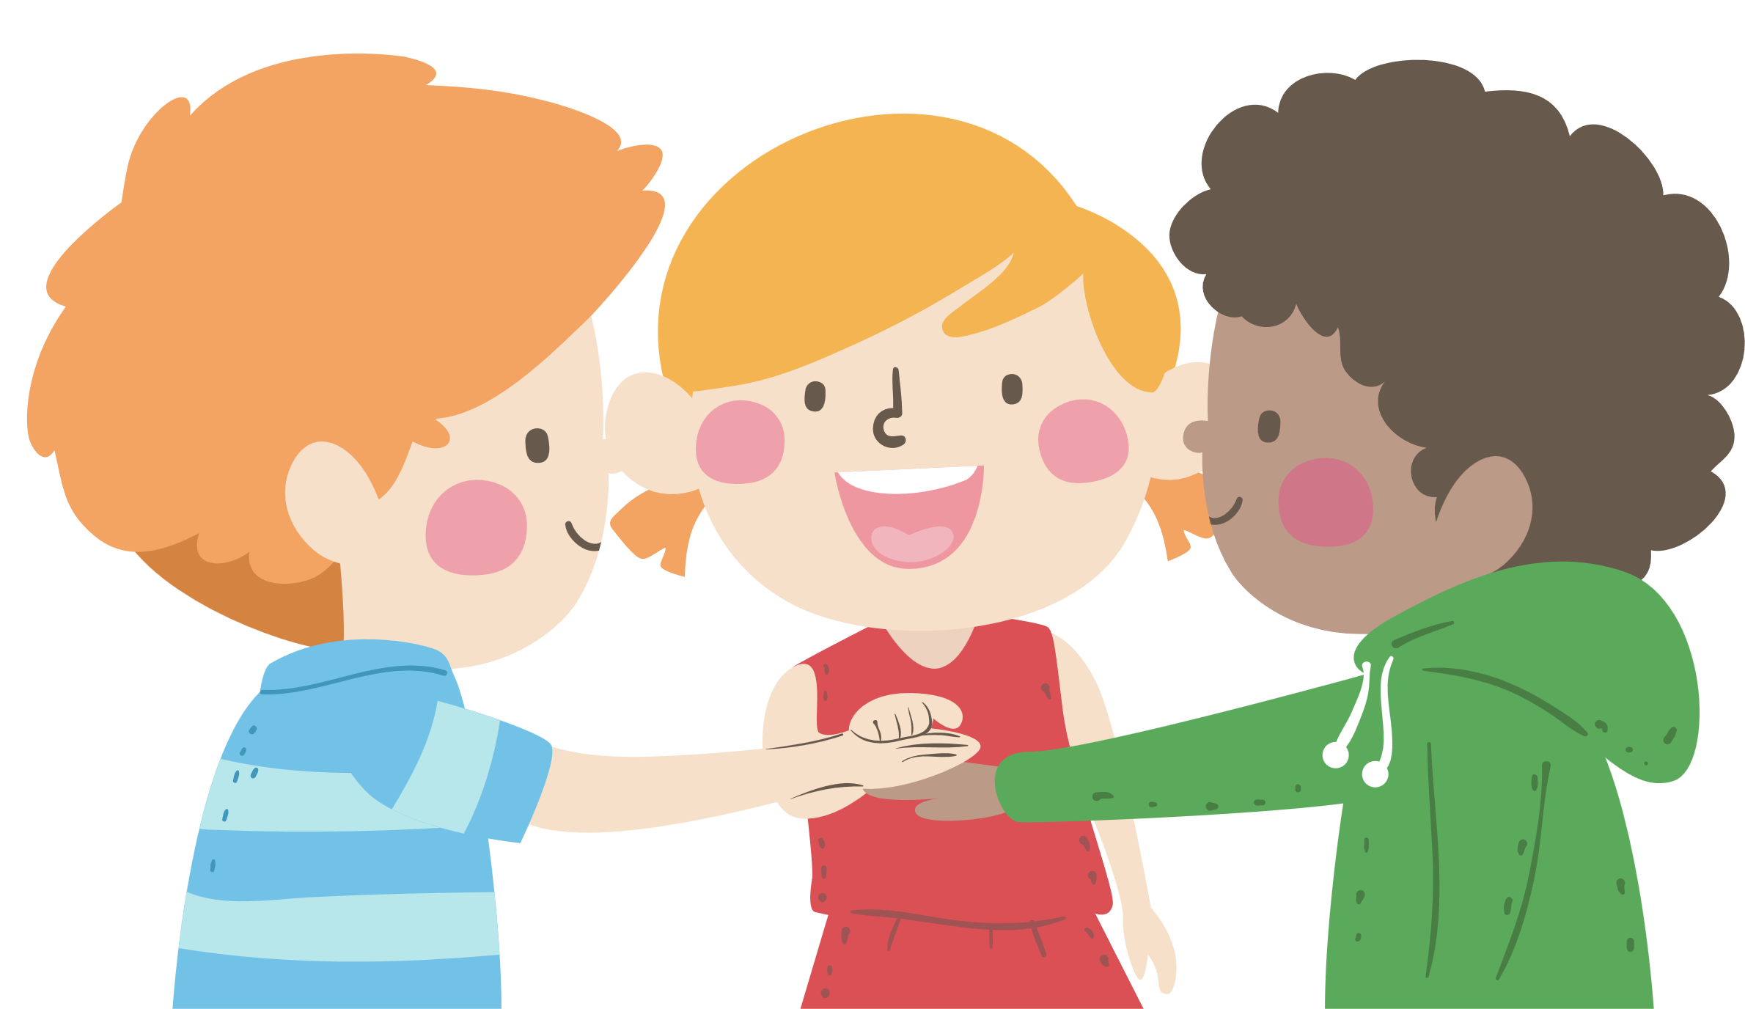
HĐ 2: Đọc hiểu
Món quà bé Mai nhận được trong đêm Nô-en là gì?
Một búp bê trai bằng gỗ.
Một búp bê gái bằng vải.
Một cô bé búp bê mũm mĩm, nhỏ xíu bằng giấy bồi.

Slide 8

HĐ 2: Đọc hiểu
Món quà giản dị thể hiện tình cảm của bố mẹ và anh trai đối với Mai như thế nào?
Những món quà đó cho thấy bố mẹ và anh trai rất yêu thương Mai, muốn làm cho cô bé vui.

Slide 9
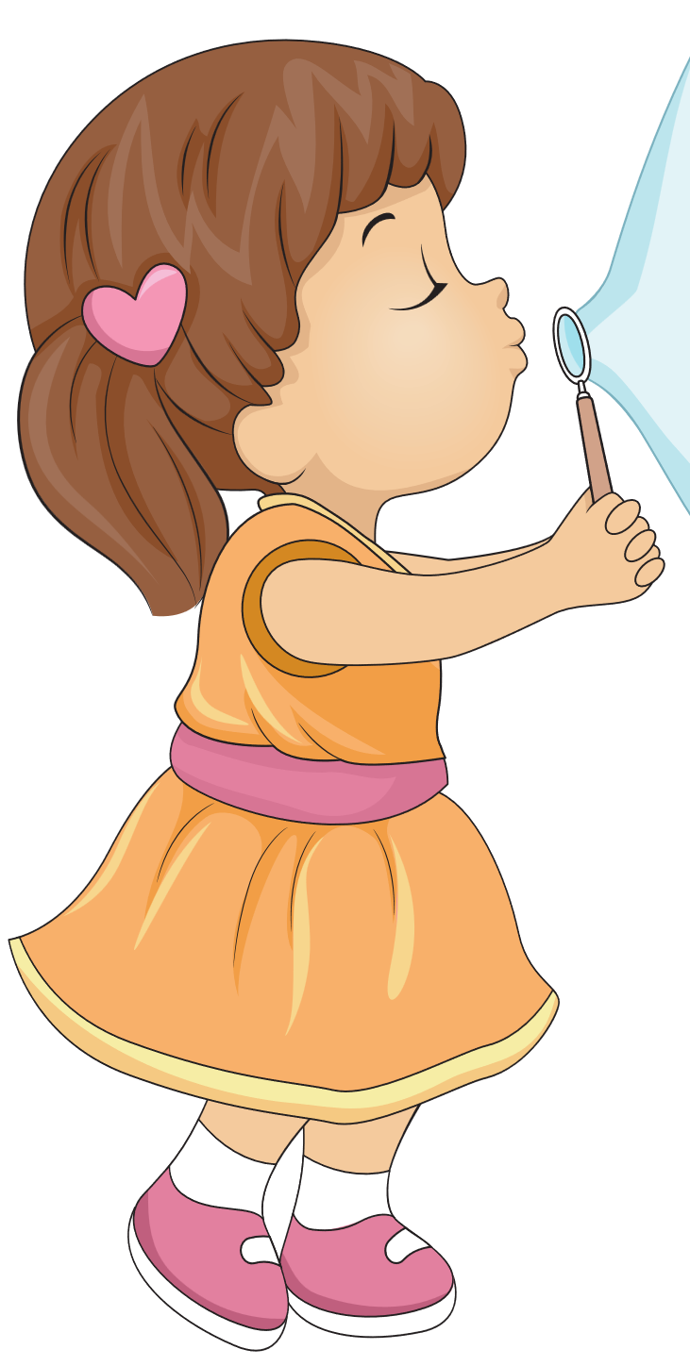
HĐ 2: Đọc hiểu
Qua câu chuyện, bạn hiểu vì sao gia đình được gọi là “mái ấm”?
Gia đình được gọi là “mái ấm” vì gia đình là nơi ta được mọi người yêu thương, nơi ta học được cách yêu thương và quan tâm đến người thân.

Slide 10

NỘI DUNG BÀI ĐỌC
Câu chuyện các em vừa học là một câu chuyện cảm động kể về tình cảm yêu thương giữa những người trong gia đình dành cho nhau. Qua đó, ta thấy tình cảm giữa những người trong gia đình luôn là tình cảm đẹp nhất

Slide 11
LUYỆN TẬP
Bài tập 1:
Tìm thêm ít nhất 3 từ ngữ cho mỗi nhóm từ ngữ dưới đây:
?
Từ chỉ người thân trong gia đình: bố,….
Chỉ đồ dùng trong nhà: tủ,…
Chỉ tình cảm gia đình: yêu thương,…
Ông bà ngoại, ông bà nội, chú, dì…
Máy giặt, bàn, ghế, xoong…
Thông cảm, chia sẻ, kính trọng,…

Slide 12
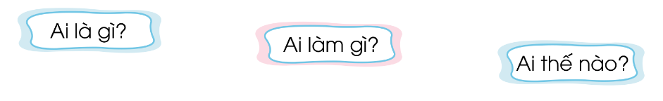
LUYỆN TẬP
?
Bài tập 2:
Đặt câu nói về hoạt động của một người trong câu chuyện ba con búp bê (Mai hoặc bố, mẹ anh. Cho biết mẫu câu đó thuộc mẫu câu nào?
Ví dụ: Mai ôm chặt con búp bê vào lòng.
Câu ai làm gì?

Slide 13
Hẹn gặp lại các em vào tiết học sau!
Xin chào tạm biệt các em!

